Slide 1

ROS入门教程
----TF实训3
主讲教师：柴文杰

Slide 2




第六章 TF
6.4 TF实训3
6.4 TF实训3
6.4.1
子任务1——tf & time
6.4.2
子任务2——tf的时间迁移
6.4.3
用tf设置机器人
中国大学慕课

Slide 3
第六章 TF
6.4.1子任务1—— tf & time
6.4 TF实训3
6.4.2子任务1—— tf & time
中国大学慕课

Slide 4

第六章 TF
6.4.1 子任务1——tf & time
1. 之前的listener中使用的代码
try:
now = rospy.Time.now()
(trans,rot) = listener.lookupTransform("/turtle2", "/carrot1", now)
except (tf.LookupException, tf.ConnectivityException):
将该段代码替换上面截图中的部分（注意空格）
中国大学慕课

Slide 5
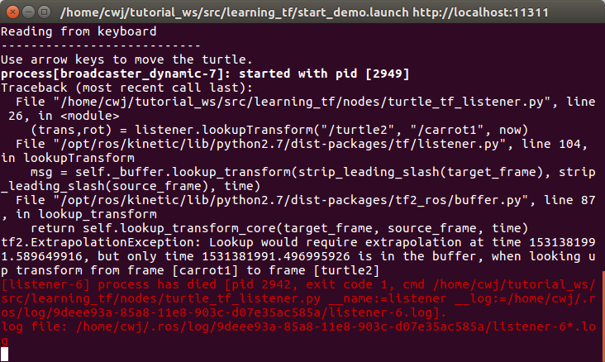
第六章 TF
6.4.1子任务1—— tf & time
运行结果：
中国大学慕课

Slide 6
第六章 TF
6.4.1 tf & time
报错信息：
Traceback (most recent call last):
File "~/ros/pkgs/wg-ros-pkg-trunk/sandbox/learning_tf/nodes/turtle_tf_listener.py", line 25, in <module>
(trans,rot) = listener.lookupTransform('/turtle2', '/carrot1', now)
tf.ExtrapolationException: Extrapolation Too Far in the future: target_time is 1253830476.460, but the closest tf data is at 1253830476.435 which is 0.024 seconds away.Extrapolation Too Far in the future: target_time is 1253830476.460, but the closest tf data is at 1253830476.459 which is 0.001 seconds away.Extrapolation Too Far from single value: target_time is 1253830476.460, but the closest tf data is at 1253830476.459 which is 0.001 seconds away.
中国大学慕课

Slide 7
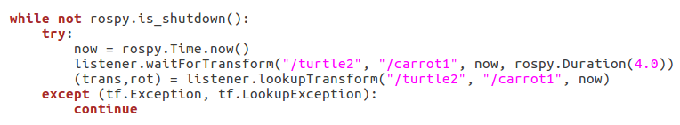
第六章 TF
6.4.1 tf & time
2. waitForTransform
功能：等待，直到坐标系变换可以获得
举例
Listener.waitForTransform(“/turtle2”, “/carrot1”, rospy.Time(), rospy.Duration(4.0))
中国大学慕课

Slide 8
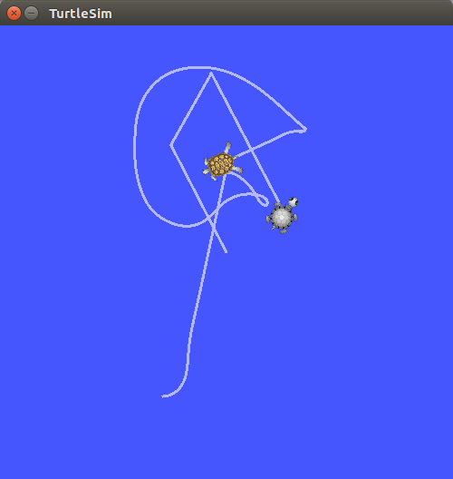
第六章 TF
6.4.1 tf & time
运行结果
中国大学慕课

Slide 9
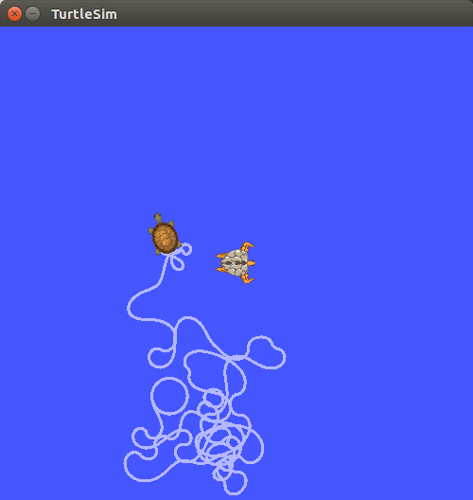
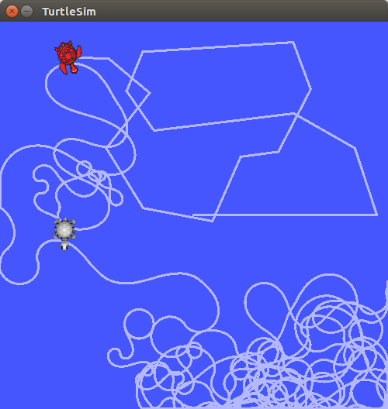
第六章 TF
6.4.1 tf & time
运行结果
中国大学慕课

Slide 10
第六章 TF
6.4.2 tf的时间迁移
6.4 TF实训3
6.4.2 tf的时间迁移
中国大学慕课

Slide 11
第六章 TF
6.4.2 tf的时间迁移
修改文件中的代码为
try:
now = rospy.Time.now()
past = now - rospy.Duration(5.0)
listener.waitForTransformFull("/turtle2", now,"/turtle1", past,
"/world", rospy.Duration(1.0))
(trans, rot) = listener.lookupTransformFull("/turtle2", now,
"/turtle1", past, "/world")
中国大学慕课

Slide 12
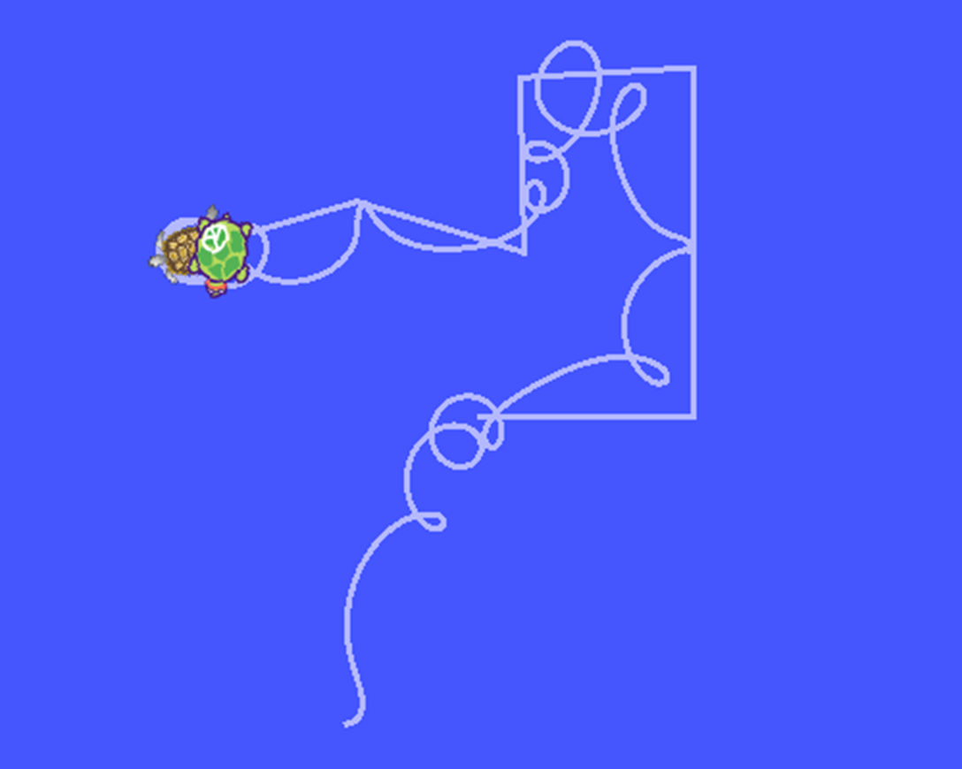
第六章 TF
6.4.2 tf的时间迁移
运行结果
中国大学慕课

Slide 13
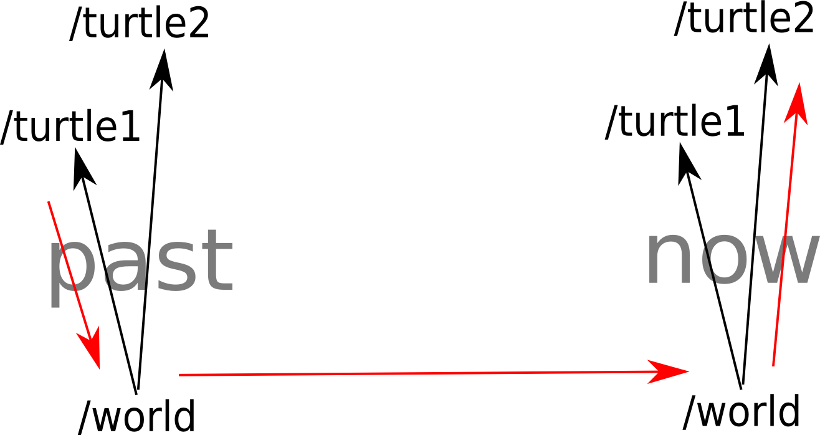
第六章 TF
6.4.2 tf的时间迁移
原理
中国大学慕课

Slide 14
第六章 TF
6.4.3 用tf设置机器人
6.4 TF实训3
6.4.3 用tf设置机器人
中国大学慕课

Slide 15
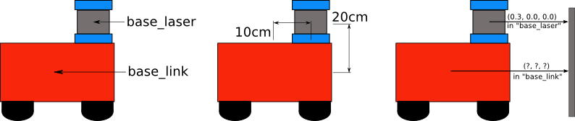
第六章 TF
6.4.3 用tf设置机器人
1. 配置tf
中国大学慕课

Slide 16
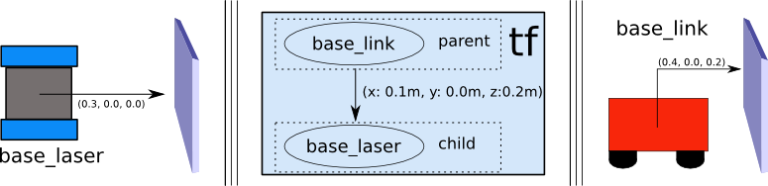
第六章 TF
6.4.3 用tf设置机器人
1. 配置tf
中国大学慕课

Slide 17
第六章 TF
6.4.3 用tf设置机器人
2. codes
$ cd %TOP_DIR_YOUR_CATKIN_WS%/src
$ catkin_create_pkg robot_setup_tf roscpp tf geometry_msgs
在对应的src下创建文件名为tf_broadcaster.cpp的文件
在该文件中写入下面的代码
中国大学慕课

Slide 18
第六章 TF
6.4.3 用tf设置机器人
2. codes
中国大学慕课

Slide 19
第六章 TF
6.4.3 用tf设置机器人
2. codes
中国大学慕课

Slide 20
第六章 TF
6.4.3 用tf设置机器人
2. codes
中国大学慕课

Slide 21
第六章 TF
6.4.3 用tf设置机器人
3. 使用一个Transform
中国大学慕课

Slide 22
第六章 TF
6.4.3 用tf设置机器人
3. 使用一个Transform
中国大学慕课

Slide 23
第六章 TF
6.4.3 用tf设置机器人
3. 使用一个Transform
中国大学慕课

Slide 24
第六章 TF
6.4.3 用tf设置机器人
4. 修改CMake文件
在CMakeLists.txt文件底部添加代码：
add_executable(tf_broadcaster src/tf_broadcaster.cpp)
add_executable(tf_listener src/tf_listener.cpp)
target_link_libraries(tf_broadcaster ${catkin_LIBRARIES})
target_link_libraries(tf_listener ${catkin_LIBRARIES})
建造package
$ cd %TOP_DIR_YOUR_CATKIN_WS%
$ catkin_make
中国大学慕课

Slide 25
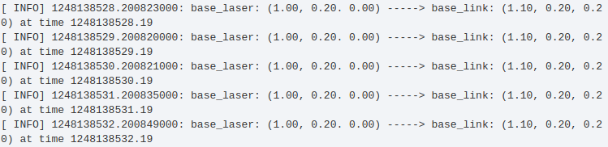
第六章 TF
6.4.3 用tf设置机器人
5. 运行
打开三个终端
第一个终端：roscore
第二个终端：rosrun robot_setup_tf tf_broadcaster
第三个终端：rosrun robot_setup_tf tf_listener
中国大学慕课

Slide 26
第六章 TF
6.4 TF实训3 作业题
将实训2中创建的carrot2设置为跟随5秒前的turtle2
按照Xbot的尺寸，建立tf tree，并建立各个部分间的broadcaster和listener函数
此处放图片
中国大学慕课

Slide 27

谢 谢

